Slide 1



LAPORAN HARTA KEKAYAAN
APARATUR SIPIL NEGERA
(Surat Edaran Menteri PANRB Nomor 1 Tahun 2015)
Deputi Bidang Reformasi Birokrasi,
Akuntabilitas Aparatur dan Pengawasan
Notes:
IMPROVING GOVERNANCE WORK

Slide 2
LATAR BELAKANG
Pencegahan Korupsi, Kolusi dan Nepotisme
Pencegahan Penyalahgunaan Wewenang
Bentuk Transparansi Aparat Sipil Negara
Penguatan Integritas Aparatur

Slide 3
DASAR HUKUM
Undang-Undang Nomor 28 Tahun 1999 tentang Penyelenggara Negara yang Bersih dan Bebas dari Korupsi, Kolusi, dan Nepotisme (KKN); LHKPN.pdf
Undang-Undang Nomor 30 Tahun 2002 tentang Komisi Pemberantasan Tindak Pidana Korupsi (KPK); LHKPN.pdf
Inpres 5 tahun 2004 tentang percepatan pemberantasan korupsi; Inpres 5 Tahun 2004 ttg Percepatan Pemberantasan Korupsi.pdf
Surat Edaran Nomor SE/03/M.PAN/01/2005 tentang LHKPN ;
Surat Edaran Nomor SE/05/M.PAN/04/2006 tentang LHKPN;
Surat Edaran Nomor SE/16/M.PAN/10/2006 tentang Tindak Lanjut Penyampaian LHKPN; LHKPN.pdf
Surat Edaran Nomor SE/01/M.PAN/01/2008 tentang Peningkatan Ketaatan LHKPN Untuk Pengangkatan Pegawai Negeri Sipil Dalam Jabatan; HKPN.pdf
Surat Edaran Nomor 05 Tahun 2012 tentang Kewajiban Penyampaian dan Sanksi Atas Ketidakpatuhan Terhadap Kewajiban Laporan Harta Kekayaan Penyelenggara Negara di Lingkungan Kementerian/Lembaga dan Pemerintah Daerah; LHKPN
Surat Edaran Nomor 1 Tahun 2015 tentang Kewajiban Penyampaian Laporan Harta Kekayaan Aparatur Sipil Negara (LHKASN) Di Lingkungan Instansi Pemerintah,LHKASN.pdf.

Slide 4
Muatan Surat Edaran Nomor 1 Tahun 2015
Pimpinan Instansi Pemerintah untuk menetapkan kebijakan :
1
Menetapkan pejabat wajib lapor LHKPN (memangku jabatan strategis dan rawan KKN, para pengelola anggaran dan panitiapengadaan barang dan jasa) untuk menyampaikan LHKPN kepada KPK;
Menetapkan wajib lapor bagi seluruh pegawai ASN yang tidak wajib LHKPN secara bertahap dan dimulai dari pejabat setingkat Eselon III, IV dan V, untuk menyampaikan LHKASN;
Menugaskan APIP untuk mengelola LHKASN (memonitor kepatuhan, koordinasi pelaksanaan, verifikasi dan klarifikasi, pemeriksaan dengan tujuan tertentu, menyampaikan laporan pelaksanaan) ;
Peninjauan kembali (penundaan/pembatalan) pengangkatan wajib iapor LHKASN dalam jabatan struktural/fungsional, apabila yang bersangkutan tidak memenuhi kewajiban penyampaian LHKASN Peninjauan kembali jabatan dan sanksi jika tidak memenuhi ketentuan ini;
Pemberian sanksi sesuai peraturan perundang-undangan kepada Wajib Lapor yang tidak mematuhi kewajiban & pejabat APIP yang membocorkan informasi
2
3
4
5

Slide 5
SUBYEK LHKPN
Undang-undang Republik Indonesia Nomor 28 Tahun 1999 tentang Penyelenggaraan Negara Yang Bersih Dan Bebas Dari KKN
Pejabat Negara pada Lembaga Tertinggi Negara;
Pejabat Negara pada Lembaga Tinggi Negara;
Menteri;
Gubernur;
Hakim;
Pejabat negara yang lain sesuai dengan ketentuan peraturan perundangundangan yang berlaku; dan
Pejabat lain yang memiliki fungsi strategis dalam kaitannya dengan penyelenggaraan negara sesuai dengan ketentuan peraturan perundangundangan yang berlaku.

Slide 6
SUBYEK LHKPN
Surat Edaran Nomor SE/03/M.PAN/01/2005 tentang LHKPN
Pejabat eselon II dan pejabat lain yang disamakan di lingkungan instansi pemerintah/lembaga Negara
Semua kepala kantor di lingkungan kementerian keuangan
Pemeriksa bea cukai
Pemeriksa pajak
Auditor
Pejabat yang mengeluarkan perijinan
Pejabat/kepala unit layanan masyarakat
Pejabat pembuat regulasi
Surat Edaran Nomor SE/05/M.PAN/04/2006 tentang LHKPN
Pejabat yang memangku jabatan strategis dan potenisal/rawan KKN

Slide 7
LHKPN DAN LHKASN
URAIAN | LHKPN | LHKASN
SUBYEK | Pejabat Negara dan pejabat strategis serta potenisal/rawan KKN | seluruh ASN selain yang berkewajiban LHKPN
TUJUAN PENYAMPAIAN | KPK | Pimpinan Organisasi Melalui APIP
Pengelolaan | KPK | APIP
LAMPIRAN BUKTI | Wajib melampirkan bukti | Tidak wajib melampirkan bukti
WAKTU PENYAMPAIAN | 2 (dua) bulan setelah menjabat atau berhenti dari jabatan | 1 (satu) bulan setelah menjabat atau berhenti dari jabatan

Slide 8

TUJUAN UTAMA UU ASN
Independensi dan Netralitas
Kompetensi
Kinerja/ Produktivitas Kerja
Integritas
Kesejahteraan
Kualitas Pelayanan Publik
Pengawasan dan Akuntabilitas
setkab.go.id

Slide 9


FUNGSI DAN PERANPEGAWAI ASN
Fungsi:
pelaksana kebijakan publik;
pelayan publik; dan
perekat dan pemersatu bangsa
Peran Pegawai ASN:
Sebagai perencana, pelaksana, dan pengawas penyelenggaraan tugas umum pemerintahan dan pembangunan nasional melalui pelaksanaan kebijakan dan pelayanan publik yang profesional, bebas dari intervensi politik, serta bersih dari praktik korupsi, kolusi, dan nepotisme

Slide 10

ASN SEBAGAI PROFESI
BERLANDASKAN PADA PRINSIP:
nilai dasar;
kode etik dan kode perilaku;
komitmen, integritas moral, dan tanggung jawab pada pelayanan publik;
kompetensi yang diperlukan sesuai dengan bidang tugas;
kualifikasi akademik;
jaminan perlindungan hukum dalam melaksanakan tugas; dan
profesionalitas jabatan
http://sinyo19.blogspot.com

Slide 11
HAK DAN KEWAJIBAN ASN
JENIS
HAK
KEWAJIBAN
PNS
Pasal 1 butir 3 & Pasal 7
gaji, tunjangan, dan fasilitas;
cuti;
jaminan pensiun dan jaminan hari tua;
perlindungan; dan
pengembangan kompetensi.
setia dan taat pada Pancasila, UUD NRI 1945, NKRI, dan pemerintah yang sah;
menjaga persatuan dan kesatuan bangsa;
melaksanakan kebijakan pemerintah;
menaati ketentuan peraturan perundang-undangan;
melaksanakan tugas kedinasan;
menunjukkan integritas dan keteladanan;
menyimpan rahasia jabatan
bersedia ditempatkan di seluruh wilayah NKRI
PPPK
Pasal 1 butir 4 & Pasal 7
gaji, tunjangan, dan fasilitas;
cuti;
perlindungan; dan
pengembangan kompetensi.

Slide 12
Mengapa LHKASN?
Latar Belakang
Pencegahan KKN
Pencegahan Penyalahgunaan Wewenang
Bentuk Transparansi ASN
SE Menteri PANRB Nomor 1 Tahun 2015 tentang Kewajiban Penyampaian Laporan Harta Kekayaan Aparatur Sipil Negara (LHKASN) di Lingkungan instansi Pemerintah
LHKPN
LHKASN

Slide 13
DEFINISI
LHKASN
Dokumen penyampaian daftar harta kekayaan ASN yang dimiliki dan dikuasai sebagai bentuk transparansi aparatur sipil negara

Slide 14
DEFINISI LHKASN
Laporan Harta Kekayaan Aparatur Sipil Negara
Daftar Seluruh Harta Kekayaan
Aparatur Sipil Negara beserta Pasangan dan Anak yang masih menjadi tanggungan
Yang dituangkan dalam Formulir LHKASN yang telah ditetapkan Men.PANRB

Slide 15
FORMULIR LHKASN
LHKASN
Diisi oleh pejabat Wajib LHKASN untuk yang Pertama kalinya
Mutasi/Promosi/Pensiun

Slide 16
Cara memperoleh formulir LHKASN
Mengunduh dari www.menpan.go.id, versi .xls atau .pdf
Menggandakan Formulir LHKASN sesuai kebutuhan
Menggunakan aplikasi Si-Harka

Slide 17
MUATAN LHKASN
DATA PRIBADI DAN KELUARGA
HARTA KEKAYAAN
Harta Bergerak
Harta Tidak Bergerak
Data Pribadi
Data Istri/Suami
Data Anak Tanggungan
Surat Berharga
Piutang/Hutang
Kas (Tabungan, Deposito, dll)
Data Anak Tidak Tanggungan
PENGELUARAN
SURAT PERNYATAAN
PENGHASILAN
Penghasilan dari Jabatan
Penghasilan dari Profesi
Penghasilan dari Usaha Lain
Surat Pernyataan
Pengeluaran per Tahun
Penghasilan dari Hibah/lainnya
Penghasilan dari Suami/Istri bekerja

Slide 18
HARTA YANG DILAPORKAN
HARTA ASN
HARTA SUAMI / ISTRI
HARTA KEKAYAAN
HARTA ANAK TANGGUNGAN
ATAS NAMA SIAPAPUN

Slide 19
PENYAMPAIAN LHKASN
WAKTU PENYAMPAIAN
3 (tiga) bulan setelah kebijakan ditetapkan;
1 (satu) bulan setelah diangkat dalam jabatan;
1 (satu) bulan setelah berhenti dari jabatan.
DITUJUKAN
PIMPINAN ORGANISASI melalui APIP

Slide 20
Kebijakan yang Perlu Diterapkan Oleh Pimpinan Instansi Pemerintah
Menetapkan Wajib Lapor Kekayaan bagi pejabat yang memangku jabatan strategis dan rawan KKN, para pengelola anggaran dan panitia pengadaan barang dan jasa untuk menyampaikan LHKPN kepada KPK
Menetapkan Wajib Lapor Kekayaan kepada seluruh pegawai ASN selain yang telah ditetapkan sebagai wajib lapor LHKPN untuk menyampaikan LHKASN kepada pimpinan instansi pemerintah
Mengoptimalkan Peran APIP

Slide 21
TUGAS APIP DALAM LHKASN
Memonitor kepatuhan penyampaian LHKASN;
Melakukan pemeriksaan dengan tujuan tertentu terkait mengindikasikan adanya ketidakwajaran;
Berkoordinasi dengan unit koordinator LHKASN;
Melakukan verifikasi atas kewajaran LHKASN;
Melakukan klarifikasi kepada wajib lapor yang mengindikasikan adanya ketidakwajaran;
Menyampaikan laporan pada setiap akhir tahun atas pelaksanaan edaran ini kepada Pimpinan Instansi dan ditembusan kepada Menteri PAN dan RB.

Slide 22
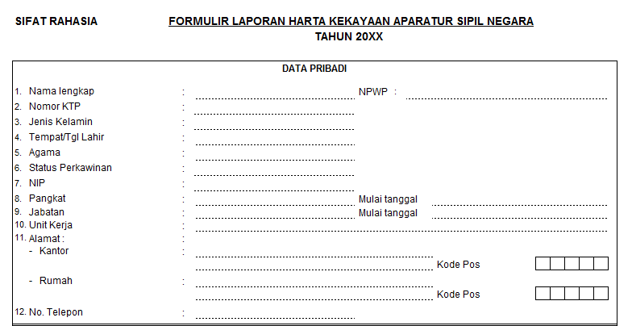
FORM LHKASN

Slide 23
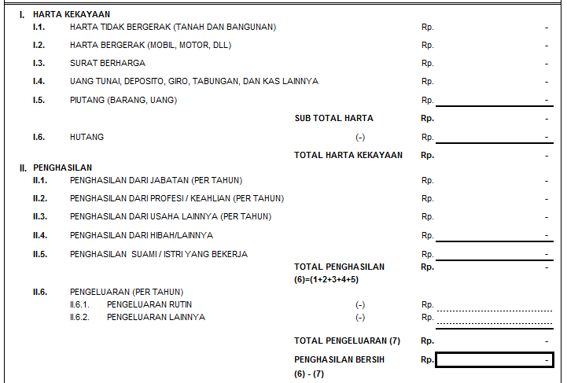
FORM LHKASN

Slide 24
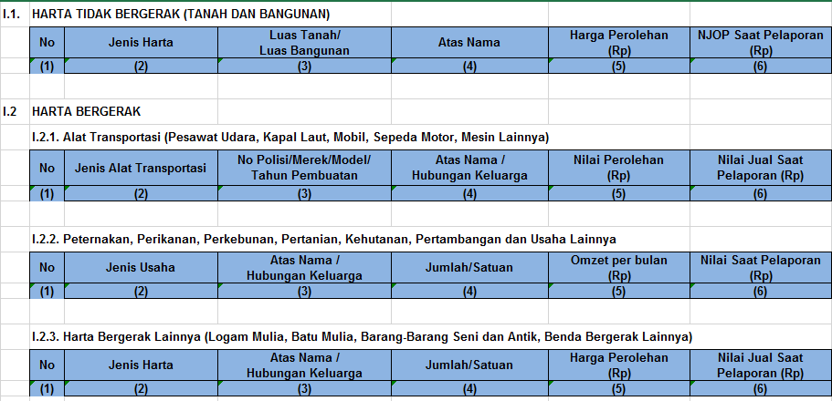
FORM LHKASN - HARTA

Slide 25
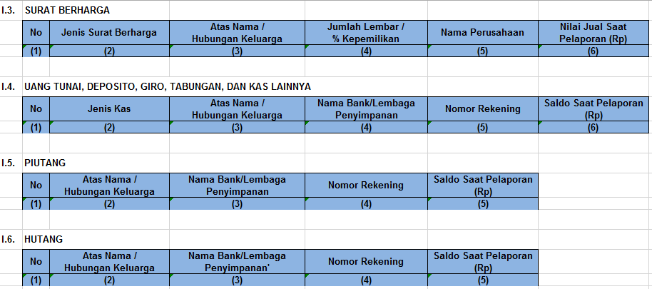
FORM LHKASN - HARTA

Slide 26
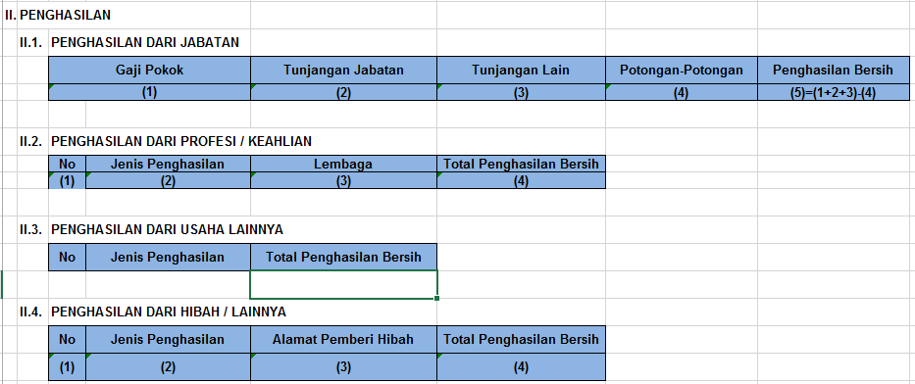
FORM LHKASN - PENGHASILAN

Slide 27
Kebijakan Lanjutan LHKASN
Persyaratan
Sanksi
1. LHKASN digunakan sebagai salah satu pertimbangan dalam promosi jabatan
2. LHKASN menjadi kriteria dalam penilaian Zona Integritas dan Indeks RB
3. Peninjauan kembali (penundaan/pembatalan) pengangkatan wajib lapor LHKASN dalam jabatan struktural/fungsional, apabila yang bersangkutan tidak menyampaikan LHKASN
4. Sanksi bagi pejabat di lngkungan APIP yang membocorkan informasi tentang harta kekayaan ASN

Slide 28
Bentuk LHKASN
Klik untuk melihat form LHKASN dalam bentuk excel

Slide 29
Pengisian LHKASN Melalui Aplikasi Harta Kekayaan (Siharka)
Masuk ke alamat url siharka di https://siharka.menpan.go.id
Klik untuk petunjuk pengisian aplikasi siharka

Slide 30
Terima kasih

